Slide 1


날씨와 유형 별 산악사고의
연관 관계
The work report by the year-end summary, PowerPoint template
Morning for PPT

Slide 2



INDEX
03 데이터 전처리 및 분석 계획
01 공모배경
02 데이터 정의
주제 선정 배경 및 이유
주제의 방향
데이터 수집
데이터 선정 이유
데이터 전처리
데이터 전처리 결과
분석 계획 및 문제점

Slide 3



INDEX
04 분석 결과
05 기대 효과
ADD YOUR TITLE
Click here to enter your text messages click here to enter your text messages
로지스틱 회귀분석
군집화
다중 공산성
1. 기대 효과

Slide 4
1
nd
공모 배경
- 주제 선정 배경 및 이유
- 주제의 방향

Slide 5
공모 배경
주제 선정 배경 및 이유
중년 이후 취미 및 건강유지의 대부분을 차지
부족한 안전 인식 문제로 인한 사고 발생
취미그래프 , 안전사고 그래프

Slide 6
공모 배경
주제의 방향
주제의 방향
대 목표 1
소 목표 1
소 목표 2

Slide 7
2
nd
활용 데이터 정의
- 데이터 수집
- 데이터 선정 이유

Slide 8
3
nd
데이터 전처리 및 분석 계획
- 데이터 전처리 방향 및 문제점
- 데이터 전처리 결과
- 분석 계획 및 문제점

Slide 9


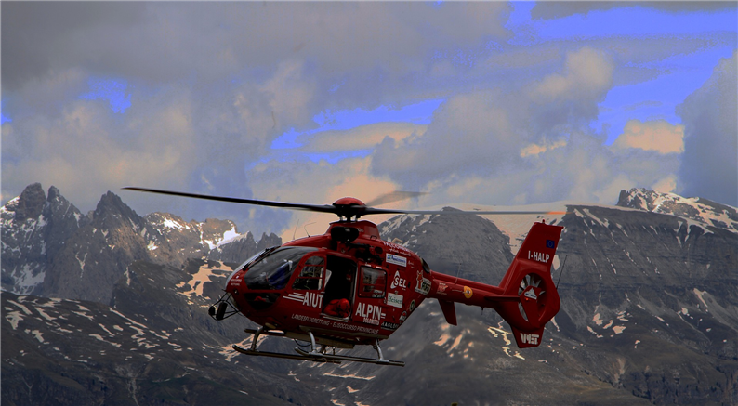
THANKS
Thank you for watching , Morning for PPT

